Slide 1
Syllabus cours BPOO/M2103
Bases de la programmation orientée objet
Dans : Algorithmique - Programmation - Langages
  Analyse, conception et développement d’applications
  Programmation Orientée Objet
    M2013 : Bases de la programmation orientée objet
Volume Horaire : 60 : 10h CM, 20h TD, 30h TP
Objectifs du module : Développer un programme dans un langage de programmation orienté objet à partir d'une conception détaillée.
  => Très lié à BCOO (M2104)

Slide 2
Syllabus cours BPOO/M2103
Prérequis :
  M1102 Introduction à l'algorithmique et à la programmation
  M1103 Structures de données et algorithmes fondamentaux
Contenus :
  Concepts fondamentaux de la programmation orientée objet (encapsulation, composition, polymorphisme, héritage, cycle de vie des objets)
  Lecture d'une conception orientée objet détaillée, par exemple diagramme de classes en UML (Unified Modeling Language)
  Mise en oeuvre de tests unitaires
  Utilisation de briques logicielles, d’interfaces de programmation (API : Application Programming Interface), de bibliothèques
  Sensibilisation aux bonnes pratiques de la programmation, de la gestion de versions et de la documentation du code

Slide 3
Syllabus cours BPOO/M2103
Sem. 1 :
  1 CM / 1 TD
Sem. 2 à 11 :
  1 TD / 2 TP
  1 CM semaines 3, 5, 7
Semaine 12 :
  1 TD
CM « préparent » les TDs
TDs semaine N « préparent » TP semaines N+1

Slide 4



Syllabus cours BPOO/M2103
Quelques références :
  Il existe des bouquins à la bibliothèque ;-).
  Dans tous les cas, un livre utilisant la version 1.5 ou au-delà de java.
    Pb Java 1.7 == outils (eclipse/Jre/…)
    Préférer Java 1.6
  Programmer en Java, Claude Delannoy, 10/2007, Eyrolles.
  Exercices en Java ,Claude Delannoy, 08/2006 , Eyrolles.
  Java 2 pour les nuls, 3ème édition , Barry Burd, 10/2004, First Interactive.

Slide 5
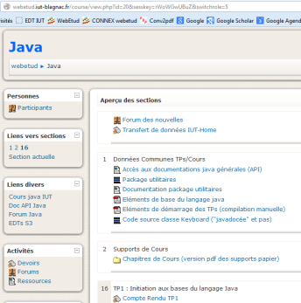



Mise en oeuvre
Format
  1 TD / semaine
  2 TP / semaine
Outils
  Moodle
    Cours (supports pdf)
    Nécessaires TPs (codes sources, …)
    Rendus ou CR des TPs (devoirs moodle)
  Documentations Java
    Locales (classes spécifiques)
    En ligne
  Scite – Eclipse (peu)

Slide 6

Attendus
Cours d’amphi :
  Distribution support en séance – Présentation + explications
    Questions possibles !!
TDs :
  Portent en général sur le CM de la semaine d’avant
    => Relire le cours avant les TDs (10-15’)
  Précisions, apports de cours, concept et syntaxe, exercices
  Comprendre les concepts => poser des questions
TPs :
  Portent en général sur le TD de la semaine d’avant
    => Relire le cours et TDs avant les TPs (10-15’)
    Ne pas tout « découvrir »
Amener :
    Le support de cours !
    Les sujets de TD/TP !
.

Slide 7


Attendus
Le but : chacun doit comprendre … et réussir
  Moy max devoir : 13.50 (12-13)
  Moy min devoir : 08.55 (11-12)
Au choix :
  Prendre du temps avant, comprendre pendant le TD/TP et avancer
    15’ (avant) + 3h + 30’ (après) / TP
  Attendre d’arriver en TD/TP pour « essayer » de comprendre et perdre du temps
    0’ + 3h + xh / TP (finir hors TP + CR)
    x >>> 30’
.

